Slide 1
Sveikata ir darbo kompiuteriu sauga

Slide 2

Kompiuterio poveikis sveikatai:
Veido bei kaklo odos pažeidimai;
Regėjimo problemos;
Kaulų ir raumenų sistemos pakenkimai;
Psichologinės problemos.

Slide 3
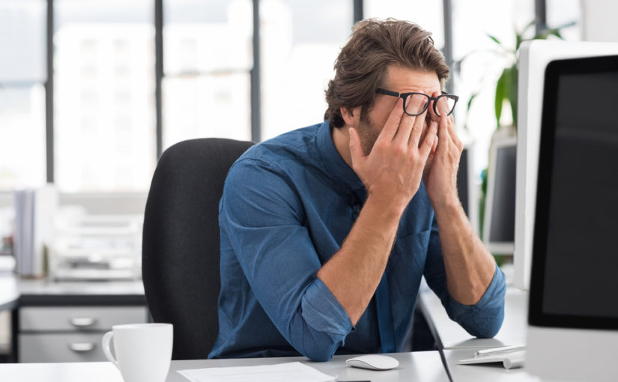
Regos sutrikimai.
Kompiuteris sukelia regėjimo įtampą, trumparegystę, sausų akių sindromą bei akių uždegimus.
Labiausiai akys pavargsta žaidžiant kompiuteriu įvairius žaidimus, kurie pasižymi judriais vaizdais, mirgėjimu.

Slide 4
Kaip to išvengti:
Užtikrinti optimalius natūralaus ir dirbtinio apšvietimo parametrus;
Eliminuoti pašalinių blyksnių atsiradimo galimybę, įrengiant kompiuterizuotas darbo vietas;
Dirbti tik su kokybiškais, technikai tvarkingais ir sertifikuotais monitoriais;
Reguliariai tikrinti regėjimą;
Stengtis dažniau mirksėti;
Atlikti pratimus akims.

Slide 5
Kaulų ir raumenų sutrikimai:
Nugaros skausmas, kurį sukelia raumenų sukietėjimas, jie per mažai aprūpinami krauju ir stinga judėjimo.
Kompiuterių naudotojus taip pat kamuoja kaklo skausmai. Juos sukelia netinkama ir statiška kūno padėtis. Kaklo skausmą ir sąstingį dažniausiai sukelia įtampa. Jei sėdint galva palenkiama žemyn, dėl šios įtampos skauda pakaušį.

Slide 6
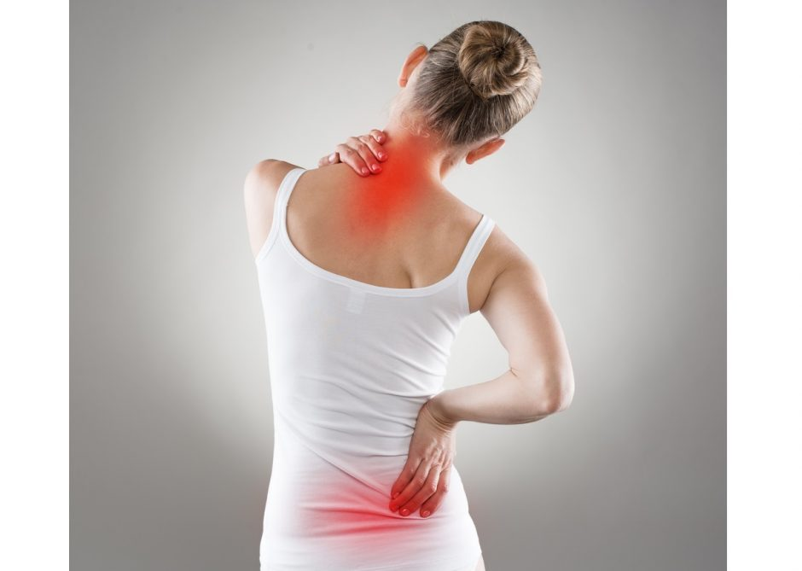
Kaip to išvengti:
Ergonomiškai sutvarkant darbo vietą;
Reguliariai mankštinantis ir einant pasivaikščioti;
Taisyklingai sėdint ir dažnai keičiant kūno padėtį.

Slide 7
Psichologinės ir socialinės problemos
Dėl įtampos, naujų technologijų baimės, greito ir neatidėliotino užduočių atlikimo dirbant kompiuteriu kyla stresas.
Dėl veiklos su kompiuteriu didėja įtampa, kuri kelia pyktį, socialines problemas – nenorą bendrauti, susierzinimą ir užsidarymą savyje. Kompiuteris kelia priklausomybę, kai kuriems vartotojams sunku atsitraukti nuo šios veiklos.

Slide 8
Kaip to išvengti:
Susireguliuoti darbo ir poilsio režimą. Rekomenduojama maksimali darbo dienos trukmė dirbant kompiuteriu yra 8 valandos. Pietų pertrauka turi būti daroma praėjus 4 valandoms nuo darbo pradžios, jos trukmė - ne trumpesnė kaip 1 valanda.

Slide 9
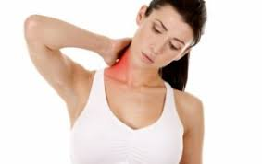
Veido ir kaklo odos pažeidimai
Kompiuterių skleidžiami elektrinis ir magnetinis laukai sukelia odos niežėjimą ir paraudimą. Jie dingsta baigus darbą, kartais po ilgesnio poilsio.
Bėrimai neretai taip pat susiję su kompiuteriu.

Slide 10
Kaip to išvengti:
Santykinės oro drėgmės palaikymas ribose nuo 40 iki 60%;
Kompiuterių monitorių elektrostatinių krūvių kontrolė;
Apsauginių ekranų vartojimas.

Slide 11
Saugios darbo kompiuteriu vietos įrengimas:
Vienam dirbančiajam kompiuteriu asmeniui turi būti skiriama ne mažiau kaip 6 m² ploto ir 20 m³ erdvės;
oro temperatūra turi būti 18-22 laipsn.;
Apšvietimas – mišrus (natūralus ir dirbtinis). Natūralus – šoninis, langai į šiaurę;
Rekomenduojama antistatinė patalpų grindų danga;
Patalpų lubos ir sienos turi būti dažomos nesodriomis spalvomis. Paviršiai turi būti matiniai, kad nesusidarytų nereikalingi atspindžiai ir blyksniai.

Slide 12
Taisyklinga pozicija prie kompiuterio:
Nuotolis nuo akių iki ekrano – 50-60cm.;
Tiesi galvos ir kaklo padėtis, atpalaiduoti pečiai;
Ekrano viršus – akių lygyje arba šiek tiek aukščiau;
Nugara atremta į atkaltę;
Rankos sulenktos per alkūnes stačiu kampu;
Status kampas ties pusiauju ir keliais;
Pėdos padėtos ant atramos ar grindų.

Slide 13
